Slide 1

「從懷疑到相信」D2B 課程
報名訪談
素月牧師
顧晓汀 & 戚芬

Slide 2
主日信息
Sunday Sermon

Slide 3
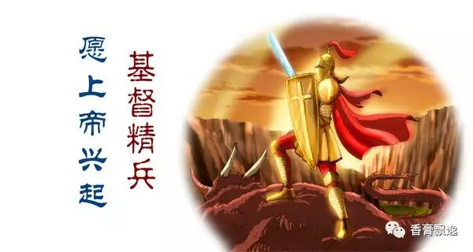
作基督耶穌的精兵
Be a good solider of Christ Jesus

Slide 4
主題經文：提後/2 Timothy 2：3-4
3你 要 和 我 同 受 苦 難 ， 好 像 基 督 耶 穌 的 精 兵 。 4凡 在 軍 中 當 兵 的 ， 不 將 世 務 纏 身 ， 好 叫 那 招 他 當 兵 的 人 喜 悅 。
³ Join with me in suffering, like a good soldier of Christ Jesus. ⁴ No one serving as a soldier gets entangled in civilian affairs, but rather tries to please his commanding officer.

Slide 5
一. 萬軍耶和華的軍隊
萬軍-《群，包含天使天上的萬軍；天上的萬象（星星，月亮，太陽，所有宇宙的星辰）》
軍隊-<群，戰爭，戰事> ; 與打仗，任職同意
耶和華是以色列人的王
出3：12-神 說 、 我 必 與 你 同 在 、 你 將 百 姓 從 埃 及 領 出 來 之 後 、 你 們 必 在 這 山 上 事 奉 我 、 這 就 是 我 打 發 你 去 的 證 據 。
詩89：8-耶 和 華 萬 軍 之 神 阿 、 那 一 個 大 能 者 像 你 耶 和 華 ． 你 的 信 實 、 是 在 你 的 四 圍 。

Slide 6
2. 以色列民是耶和華的軍隊
出7：4- 但 法 老 必 不 聽 你 們 、 我 要 伸 手 重 重 地 刑 罰 埃 及 ，將 我 的 軍 隊 以 色 列 民 從 埃 及 地 領 出 來 。
3. 世上的國將成爲我主基督的國
弗6：12-因 我 們 並 不 是 與 屬 血 氣 的 爭 戰 、 乃 是 與 那 些 執 政 的 、 掌 權 的 、 管 轄 這 幽 暗 世 界 的 、 以 及 天 空 屬 靈 氣 的 惡 魔 爭 戰 。 〔 兩 爭 戰 原 文 都 作 摔 跤 〕
啓11：15-第 七 位 天 使 吹 號 、 天 上 就 有 大 聲 音 說 、 世 上 的 國 、 成 了 我 主 和 主 基 督 的 國 ． 他 要 作 王 、 直 到 永 永 遠 遠 。

Slide 7
二. 如何成爲基督耶穌的精兵？
精兵-<被選上的, 挑出來的得勝者>
1.剛强 壯膽
提後2：1-我 兒 阿 、 你 要 在 基 督 耶 穌 的 恩 典 上 剛 強 起 來 。
剛强-《在體力，心志上變强壯》
2.甘心受苦
提後2：3-你 要 和 我 同 受 苦 難 、 好 像 基 督 耶 穌 的 精 兵 。
羅8：17既 是 兒 女 、 便 是 後 嗣 、 就 是 神 的 後 嗣 、 和 基 督 同 作 後 嗣 ． 如 果 我 們 和 他 一 同 受 苦 、 也 必 和 他 一 同 得 榮 耀 。

Slide 8
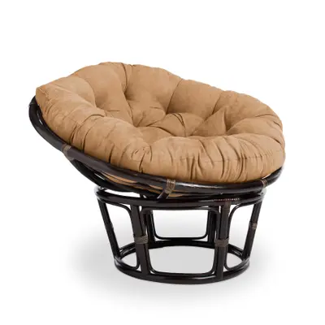

Slide 9
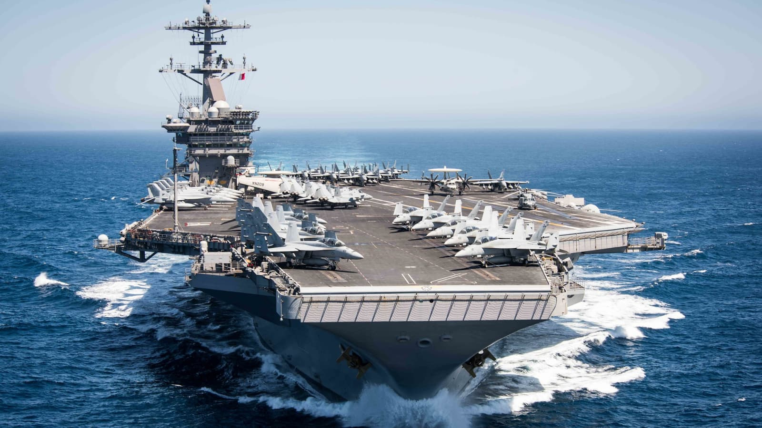

Slide 10
3. 抗拒世務的纏累
提後2：4-凡 在 軍 中 當 兵 的 ， 不 將 世 務 纏 身 ， 好 叫 那 招 他 當 兵 的 人 喜 悅。
故事：基 甸的300勇士/13萬5000米甸士兵
捧 著 舔 水和跪 下 喝 水的，代表什麽意思呢？

Slide 11
三. 主對得勝者應許：
以弗所教會- 得 勝 的 、 我 必 將 神 樂 園 中 生 命 樹 的 果 子 賜 給 他 喫 。（啓2：7）
士每拿教-。。。你 務 要 至 死 忠 心 、 我 就 賜 給 你 那 生 命 的 冠 冕 。得 勝 的 、 必 不 受 第 二 次 死 的 害 。（啓2：10， 11）
別加摩教會-得 勝 的 、 我 必 將 那 隱 藏 的 嗎 哪 賜 給 他 ． 並 賜 他 一 塊 白 石 、 石 上 寫 著 新 名 ． 除 了 那 領 受 的 以 外 、 沒 有 人 能 認 識 。（啓2：17）
推雅推喇教會-那 得 勝 又 遵 守 我 命 令 到 底 的 、 我 要 賜 給 他 權 柄 制 伏 列 國 ．（啓2：26）
撒狄教會-凡 得 勝 的 、 必 這 樣 穿 白 衣 ． 我 也 必 不 從 生 命 冊 上 塗 抹 他 的 名 ． 且 要 在 我 父 面 前 、 和 我 父 眾 使 者 面 前 、 認 他 的 名 。（啓3：5）

Slide 12
6.非拉鉄非教會-得 勝 的 、 我 要 叫 他 在 我 神 殿 中 作 柱 子 、 他 也 必 不 再 從 那 裡 出 去 ． 我 又 要 將 我 神 的 名 、 和 我 神 城 的 名 、 並 我 的 新 名 、 都 寫 在 他 上 面 。（啓3：12）
7. 老底嘉教會-得 勝 的 、 我 要 賜 他 在 我 寶 座 上 與 我 同 坐 、 就 如 我 得 了 勝 、 在 我 父 的 寶 座 上 與 他 同 坐 一 般 。（啓3：21）
林後4：7-我 們 這 至 暫 至 輕 的 苦 楚 、 要 為 我 們 成 就 極 重 無 比 永 遠 的 榮 耀 。

Slide 13
回應詩歌
「興起發光」

